Slide 4
팀명 : WAI(We Are Innovator)
팀장 : 이지석
팀원 ① : 권강빈
팀원 ② : 강승훈
지도교사 : 조윤겸

Slide 5
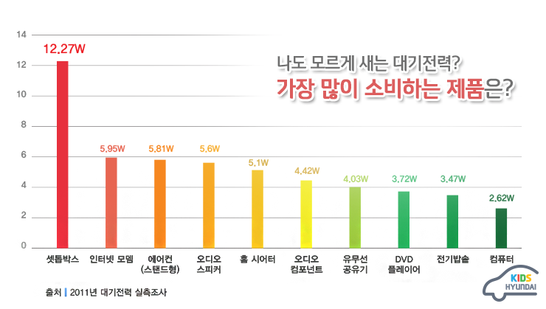
저희 WAI 팀은 전력을 사용하지 않을 때 콘센트 전원을 끄지 않아 발생하는 대기전력 낭비 문제를 해결하려 합니다. 나아가 전력 낭비 문제를 해결함으로 온실 가스 배출을 감소시키는 것이 저희의 목표입니다.
프로젝트 활동을 하기 위해 저희 팀은 우리 주변에 변화가 필요한 부분을 찾아보았습니다. 주위를 둘러보다 보니 곳곳에 꽂혀 있는 콘센트들과 사용하지 않음에도 깜박거리고 있는 컴퓨터가 눈에 들어왔습니다. 이를 보고 저희는 질문을 던지게 되었습니다.
“저렇게 대기 전력으로 소모되는 전력은 얼마나 될까?”
조사를 해 보니 2011년 대기전력 실측조사에 따르면 셋톱박스가 12.27W로 제일 대기전력을 많이 사용한다고 합니다. 이렇게 여러 전자기기들의 대기전력이 모이고 모이면 지불해야 할 돈은 평균 약 5,300원 정도 된다고 합니다. 그러나 현재는 2022년이기 때문에 지불해야 할 대기전력 비용은 더욱 증가했을 것으로 예상됩니다. 21세기에는 전자기기 사용 증가 추세가 지속되고 있습니다. 이로 인해 전자기기 사용 증가로 인해 불필요한 대기 전력 낭비 문제가 심각합니다. 대부분의 사람들이 TV나 컴퓨터를 사용하지 않을 때에도 콘센트를 뽑지 않는 것이 그 대표적인 예입니다. 저희 팀은 이러한 문제를 인지하고 해결하고자 합니다. 대기전력 낭비 문제를 해결하게 되면 소비되는 전력량이 감소한다는 뜻이므로 덩달아 발전소에서 전기를 만드는 데 배출되는 온실 가스 또한 줄어들 것입니다.

Slide 6
저희 WAI 팀은 ‘NWP(No Wasted Power)멀티탭과 NWP 웹’ 이라고 이름 붙인 대기전력 차단 콘센트와 콘센트의 기능 실행을 돕는 대기전력 차단 웹을 제안합니다.
NWP 멀티탭의 가장 중요한 기능은 대기전력 차단 기능입니다. 그러나, 시중의 많은 대기전력 차단 콘센트들은 각자 웹을 연결하는 등 저희와 비슷한 양상을 띄고 있습니다. 그러나 저희는 시중의 멀티탭들과의 차별화를 위해 보조 기능으로 사용자 편의를 위해 자동화 기능을 부각시켜서 개발하고 있습니다. 그리고 나아가서 자동화 기능에서 세부적으로 나누었습니다.
먼저, 생활 반응에 따른 자동화입니다. 생활 반응에 따른 자동화는 사람들의 전기 사용 루틴에 따라 대기 전력을 자동으로 차단합니다. 또한 루틴에 심하게 어긋나는 상황 발생 시 보호자에게 알려서 독거노인과 같이 혼자 사시는 분들을 보호할 수도 있습니다.
그리고 반 자동 차단입니다. 반 자동 차단은 웹을 통해 ‘n시간,n시 n분부터 m시 m분까지’와 같이 사용자가 시간을 설정하여 차단할 수 있게 합니다. 나아가서 야간/취침 모드와 일정 시간 동안 사용을 하지 않을 때 절전 모드 또한 가능합니다.
자동화 기능을 추가함으로 멀티탭 자체의 문제 또한 자동으로 해결할 수 있어야 한다고 생각했습니다. 과전류가 흐를 경우 자동으로 멀티탭에 흐르는 전류 자체를 차단하는 것으로 구현할 수 있습니다.

Slide 7
자동화
기능
생활 반응에 따른 자동화
반 자동화
독거노인
관리
루틴에 따른
자동화
과전류 자동 차단
정해놓은 시간에
대기전력 차단

Slide 8
먼저, 웹과 멀티탭의 통신을 위해 아두이노 ESP-8266을 사용하여 Wi-fi로 웹과 통신했습니다. 대기 전력 차단은 아두이노와 릴레이를 연결하여 각 콘센트 당 하나씩 할당하여 차단되도록 했습니다.

Slide 9
내용을 작성해주세요.

Slide 10
1. 환경에 지속적인 실천을 통해 긍정적인 영향을 준다
- 사용하기 간단하고 편리하게 만들어서 사람들이 쉽게 사용할 수 있게 하여 환경에게 작더라도 지속적으로 좋은 영향을 줄 수 있습니다.
2. 사람들의 전기요금 부담을 줄여 준다
- 저희 소프트웨어의 목표인 대기전력 차단에 사람들의 시점으로 봤을 때 가장 긍정적인 점이라 볼 수 있습니다. 지속적으로 나가는 대기 전력 비용을 줄임으로서 사람들에게 전기세 부담을 줄여줄 수 있습니다.
3. 부가기능이 필요한 사람들
- 독거노인
독거노인 분들은 혼자 사시기 때문에 위급 상황 때 도움을 받기가 힘듭니다. 저희 부가 가능인 ‘독거인 안심 모드’를 이용해서 루틴을 정하고 일정 시간동안 전력 사용이 없으면 보호자에게 알림을 보내는 방식으로 하여 독거노인 분들이 보다 안심하고 생활할 수 있도록 합니다.
- 장기 외출 시
출장과 같이 장기 외출을 자주 하시는 분들은 장기 외출 시 도둑이 들 수도 있고 여러 가지 위험이 있습니다. 이를 위해 저희는 ‘외출 안심 모드’를 통해 세이프 홈 같은 느낌으로 전력 사용이 없어야 할 때 전력 사용이 생기면 외부인이 출입한 것으로 취급하고 알립니다. 이를 통해 장기 외출을 근심 없이 할 수 있게 합니다.
--------------------------------------------------------------------------------------------------------------------
저희 팀의 NWP 멀티탭과 웹은 가장 대중적인 변화로는 사람들의 시민의식을 증진시키고 간단한 방법으로 환경 보호에 동참할 수 있게 합니다. 시민의식 증진 같은 경우 사람들이 소량의 전력이지만 자신도 환경을 위해 노력하고 있다는 생각을 만들고 또 다른 환경 보호에 참여하는 계기가 될 수 있습니다. 그리고 멀티탭을 웹을 통해 간단히 설정만 해주면 자동화 기능이 탑재되어 있으므로 멀티탭이 자동화 기능을 통해 설정만 해주면 스스로 대기전력을 차단해 주므로 사용이 쉬워 사람들의 을 얻기도 쉬워 환경 보호에도 도움이 될 것입니다. 이 외의 자동화 기능으로 인한 긍정적인 변화에는 독거노인 분들의 위급 상황을 쉽게 알 수 있다는 점이 있습니다.

Slide 11
먼저, 제일 대표적인 기능인 대기 전력 차단 기능은 아두이노와 릴레이 모듈을 연결하고 웹과 Wi-fi 통신을 통해 연결해서 구현했습니다. 웹에서 전력 차단을 클릭하면 릴레이가 멀티탭의 전원 하나 하나에 할당되게 하여 각각 차단되게 만들었습니다. 부가적인 기능으로 자동화 기능은 (자동화 기능 알고리즘 적기)

Slide 12
내용을 작성해주세요.

Slide 13
저희 팀이 구현하면서 기술적으로 예상되는 어려움으로는 크게 네 가지로 나뉩니다.
먼저, 자동 기능을 구현하는 부분입니다. 자동화를 해서 멀티탭이 알아서 대기전력을 측정하고 자동으로 차단하려면 아두이노에게 학습을 시키던지 차단 기준을 설정해야만 하는 상태입니다. 그러나 이는 차단 기준이 모호하고 사실상 구현 방식이 정리되지 않은 상태이기 때문에 어려움이 예상됩니다.
그리고 자동 기능 중 자동 차단 후 자동으로 다시 전원을 on 하는 방안이 없습니다. 이는 아두이노 자체에 학습도 필요할 것으로 예상되므로 자동 기능 구현과 같이 어려움이 예상됩니다.
그 다음으로 멀티탭의 콘센트 개수가 증가하게 되어 멀티탭이 소비하는 전력이 올라가게 되면 이를 효과적으로 낮출 방법입니다. 멀티탭 콘센트 수가 적다면 전력은 적게 소비하여 전력 소비를 낮출 대안이 필요 없지만 멀티탭 콘센트 수가 많으면 전력을 크게 소비하여 전력 소비를 낮출 대안이 필요합니다. 그러나 이에 대한 방법을 생각해 내도 구현이 저희들의 기술로는 구현이 어렵습니다.
마지막으로 멀티탭에 추가적인 부품이 많이 들어가게 되어 커지게 될 때 멀티탭 소형화에 대한 어려움입니다. 이를 위해서 부품을 소형화하거나

